Slide 1
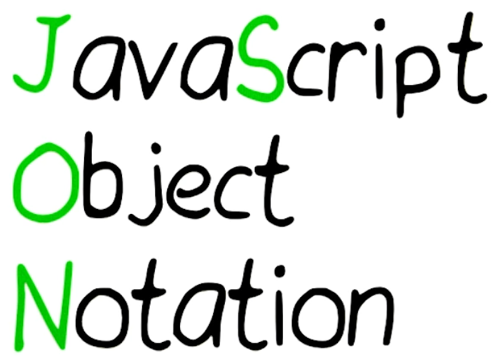
JSON

Slide 2
JSON
JSON, JavaScript Nesne Gösterimi (JavaScript Object Notation) anlamına gelir.
JSON, veri depolamak ve değiş tokuş etmek için hafif bir veri değişim formatıdır. JSON, JavaScript nesne
gösterimi ile yazılmış bir metindir.
JSON "kendi kendini tanımlar" ve anlaşılması kolaydır.
JSON dilden bağımsızdır: JSON, JavaScript sözdizimini kullanır, ancak JSON biçimi yalnızca metindir.
Metin, herhangi bir programlama dili (Java, Python, C++, C# …) tarafından bir veri formatı olarak okunabilir
ve kullanılabilir.
JSON formatı yalnızca metin olduğundan, bir sunucuya kolayca gönderilebilir ve sunucudan kolayca alınabilir, herhangi bir programlama dili tarafından veri formatı olarak kullanılabilir.
Bir nesnede depolanan verileriniz varsa, nesneyi JSON'a dönüştürebilir ve bir sunucuya gönderebilirsiniz:
Ayrıca sunucudan alınan herhangi bir JSON'u nesnelere dönüştürebiliriz.
Bu şekilde, karmaşık ayrıştırma ve çeviriler olmadan verilerle JavaScript nesneleri olarak çalışabiliriz.

Slide 3
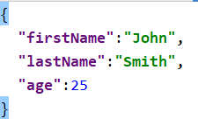
JSON Sözdizimi Kuralları
JSON sözdizimi, JavaScript nesne gösterimi sözdiziminden türetilmiştir:
JSON verileri anahtar (ad) / değer çiftleri olarak yazılır.
key (name)- value
Bir ad / değer çifti, bir alan adından (çift tırnak içinde), ardından iki nokta üst üste ve ardından bir değerden oluşur:
Veriler virgülle ayrılmıştır.
JSON biçimi, JavaScript nesneleriyle neredeyse aynıdır.
JSON'da anahtarlar çift tırnaklarla yazılmış kelimeler olmalıdır:
Süslü parantezler nesneleri içerir.
Köşeli parantezler dizileri içerir.

Slide 4
JSON Parsing
Parsing işlemi, genelde dil bilimi ve bilgisayar bilimi alanlarında kullanılır.
Dilbilimde parsing işleminin gerçekleşmesi için, iki şey gerekir, dilbilgisi (gramer) kuralları ve sembol dizisi.
Örneğin, Türkçe'nin gramer kuralları var ve ikinci unsur da kelimeler, bağlaçlar ve noktalama işaretlerinden oluşan bir sembol dizisi. Buna göre bir metin üzerinde parsing işlemi uygulanabilir ve özne-tümleç-yüklem gibi öğelerine ayrılabilir.
JSON parsing işlemi de, JSON formatında verilen bir kök JSON objesinden (veya dizisinden) yola çıkarak yapılan bir ayrıştırma işlemidir. Sonuçta bu format içine gömülü olan veriyi çıkarak (String, int, nesne vb.), kullandığımız dildeki veri yapılarına(String, int, nesne vb.) aktarırız.
Bu kök JSON objesini (veya dizisini), JSON formatında verilen bir String’den elde edeceğiz.
Pratikte bunu internetten bir talep sonunda elde edeceğiz. Dolayısıyla bunun için çoğunlukla String’e
jsonCevabi isimlendirmesini kullanıyoruz.
Ancak bu dönem, bu bilgiyi internetten elde edilmiş varsayacağız. Bunun için bu String’i dosyadan okuyacağız.

Slide 5
JSON
Android’de JSON nesneleri(JSONObject) üzeri e JSON dizileri (JSONArray) üzerinden çağıracağımız başlıca metotlar şunlardır:
boolean | getBoolean(String name) Returns the value mapped by name if it exists and is a boolean or can be coerced to a boolean, or throws otherwise.
double | getDouble(String name) Returns the value mapped by name if it exists and is a double or can be coerced to a double, or throws otherwise.
int | getInt(String name) Returns the value mapped by name if it exists and is an int or can be coerced to an int, or throws otherwise.
JSONArray | getJSONArray(String name) Returns the value mapped by name if it exists and is a JSONArray, or throws otherwise.
JSONObject | getJSONObject(String name) Returns the value mapped by name if it exists and is a JSONObject, or throws otherwise.
long | getLong(String name) Returns the value mapped by name if it exists and is a long or can be coerced to a long, or throws otherwise.
String | getString(String name) Returns the value mapped by name if it exists, coercing it if necessary, or throws if no such mapping exists.

Slide 6

JSON Parsing-örnek1
Aşağıda JSON formatında verilen veriyi göz önüne alalım. Daha önce belirttiğimiz gibi JSON formatı temelde anahtar : değer biçiminde bir yapıdadır.
Bu yapıdan; ‘’John’’ değerine erişip isim isimli bir String değişkenine
‘’Smith’’ değerine erişip soyad isimli bir String değişkenine
25 değerine erişip yas isimli bir int değişkenine atamak isteyelim.
(Bunun için anahtar değerleri ile uygun get metotlarını kullanacağız)

Slide 7
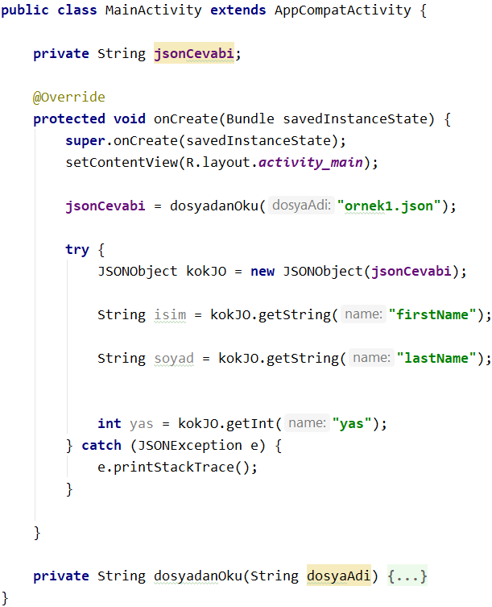
JSON Parsing-örnek1
Json formatındaki veriyi, dosyadanOku metodu ile jsonCevabi isimli stringe atayalım.
Bu String’den kök JSON nesnesini elde edelim.
‘’John’’ değerine (value), anahtarı (key) olan ‘’firstName’’ ve getString metodu kullanılarak erişilebilir.
‘’Smith’’ değerine (value) ise, anahtarı (key) olan ‘’lastName’’ ve getString metodu kullanılarak erişilebilir.
25 değerine (value) ise, anahtarı (key) olan ‘’age’’ ve getInt metodu kullanılarak erişilebilir.

Slide 8
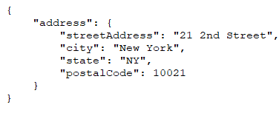
JSON Parsing-örnek2
Yanda JSON formatında verilen veriyi göz önüne alalım.
Bu yapıdan; ‘’21 2nd Street’’ değerine erişip sokakAdresi isimli bir String değişkenine
‘’New York’’ değerine erişip sehir isimli bir String değişkenine
‘’NY’’ değerine erişip eyalet isimli bir int değişkenine
10021 değerine erişip postaKodu isimli bir int değişkenine atamak isteyelim.
jsonCevabi String’inin bize verildiğini varsayıyorduk.
Sonraki aşamaya geçmeden önce, bu örnekte öncekinden farklı olan bir yönüne dikkat etmeliyiz.
Bu örnekte kök elemanımız olan JSON objesi içinde, başka bir JSON objesi vardır (süslü parantezler arasında).
Bizim erişmek istediğimiz değerler bu içteki JSON objesinin içindedir.
Dolayısıyla, kök JSON objesinden sonra, bu JSON objesini elde etmeliyiz.

Slide 9
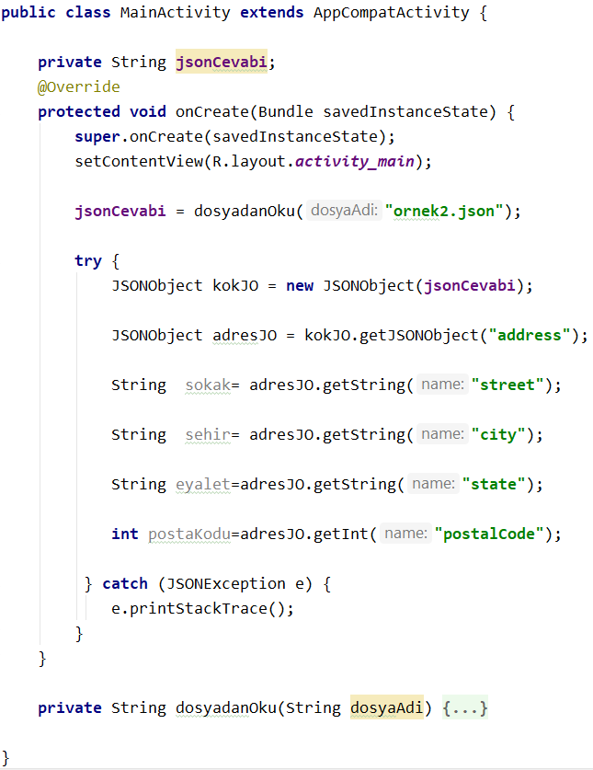
JSON Parsing-örnek2
Söz konusu olan JSON objesine adresJO diyelim. Bu objeye, kök obje üzerinden objenin anahtarı olan ‘’address’’ ile getJSONObject metodunu kullanarak erişiriz.
Artık adresJO JSON objesi üzerinden;
getString() metodu ve uygun anahtarlar ile
(‘’streetAddress’’, ‘’city’’, ‘’state’’), String değerlerine
(‘’21 2nd Street’’, ‘’New York’’, ‘‘NY’’) ulaşabiliriz.
Yine adresJO JSON objesi üzerinden;
getInt() metodu ve ‘’postalCode’’ anahtarı ile 10021 değerine ulaşabiliriz.

